Slide 1

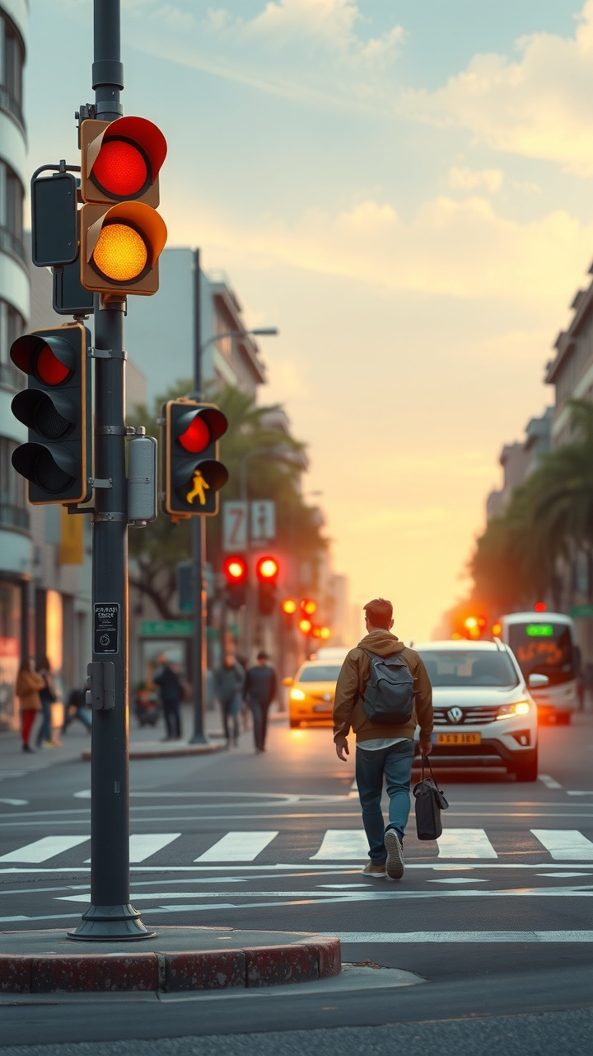
Безопасность пешехода
Безопасность пешехода — это соблюдение правил дорожного движения и внимательное поведение на улице, которое помогает избежать опасных ситуаций и сохранить жизнь.
В данной презентации мы рассмотрим основные правила безопасного поведения на дороге, важность использования пешеходных переходов и зебр, а также способы предотвращения аварийных ситуаций для пешеходов.

Slide 2

Основные правила поведения пешехода
Пешеход обязан двигаться по тротуарам, пешеходным и велопешеходным дорожкам, а при их отсутствии — по обочине, навстречу движению транспорта.
Запрещено выходить на проезжую часть без необходимости, бежать перед близко идущим транспортом и переходить дорогу в местах, где это запрещено.
Соблюдение простых правил значительно снижает риск ДТП и способствует порядку на дорогах.
Необходимо также использовать световозвращающие элементы в тёмное время суток для повышения видимости пешеходов на дороге.

Slide 3
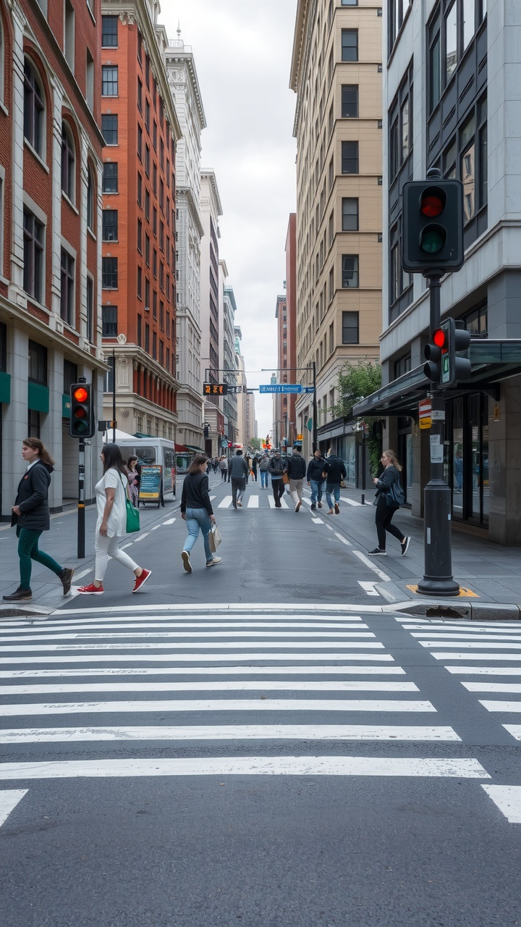

Переход дороги - безопасные места
Пешеходы должны переходить дорогу только в установленных местах: на пешеходных переходах (регулируемых и нерегулируемых), подземных или надземных переходах.
Переход на перекрёстках по линии продолжения тротуара разрешён, если нет знака «Пешеходный переход».
Категорически запрещено переходить дорогу в местах, где установлены знаки «Движение пешеходов запрещено» или «Пешеходный переход запрещён».
В случае неуверенности в безопасности перехода необходимо воспользоваться помощью регулировщика или дождаться зелёного сигнала светофора.

Slide 4
Переход на регулируемом перекрёстке
На светофоре пешеход должен ждать зелёного сигнала, даже если нет машин.
Зелёный сигнал разрешает переход, но перед выходом на проезжую часть необходимо убедиться, что все транспортные средства остановились.
Особенно важно быть внимательным при повороте автомобилей — водитель может не заметить пешехода.
Переходить нужно быстро, но не бегом, и не останавливаться посреди дороги.
Важно помнить, что даже при разрешённом переходе нужно сохранять осторожность и готовность быстро отреагировать на изменение ситуации на дороге.

Slide 5
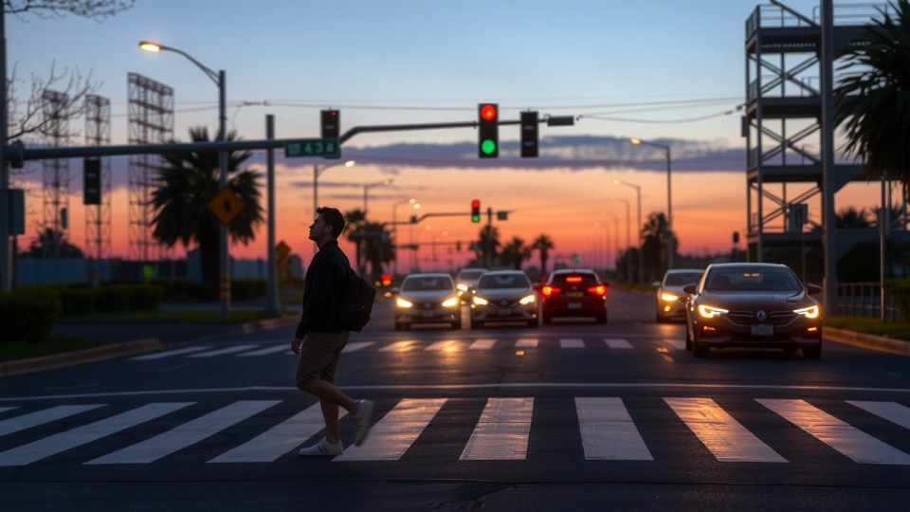

Переход на нерегулируемом переходе
На нерегулируемом переходе пешеход должен убедиться, что водители его видят и готовы остановиться.
Нужно оценить скорость и расстояние до приближающегося транспорта: даже если машина далеко, она может двигаться быстро.
Переходить можно только тогда, когда транспорт остановился или находится на безопасном расстоянии.

Slide 6
Переход дороги вне пешеходного перехода
Переход дороги вне пешеходного перехода опасен и является административным правонарушением.
Пешеходы должны переходить дорогу только в специально отведённых местах для своей безопасности.
Соблюдение правил помогает избежать несчастных случаев и сохранить жизнь.
Пешеходу следует помнить, что при переходе дороги вне перехода риск дорожно-транспортного происшествия значительно возрастает.

Slide 7
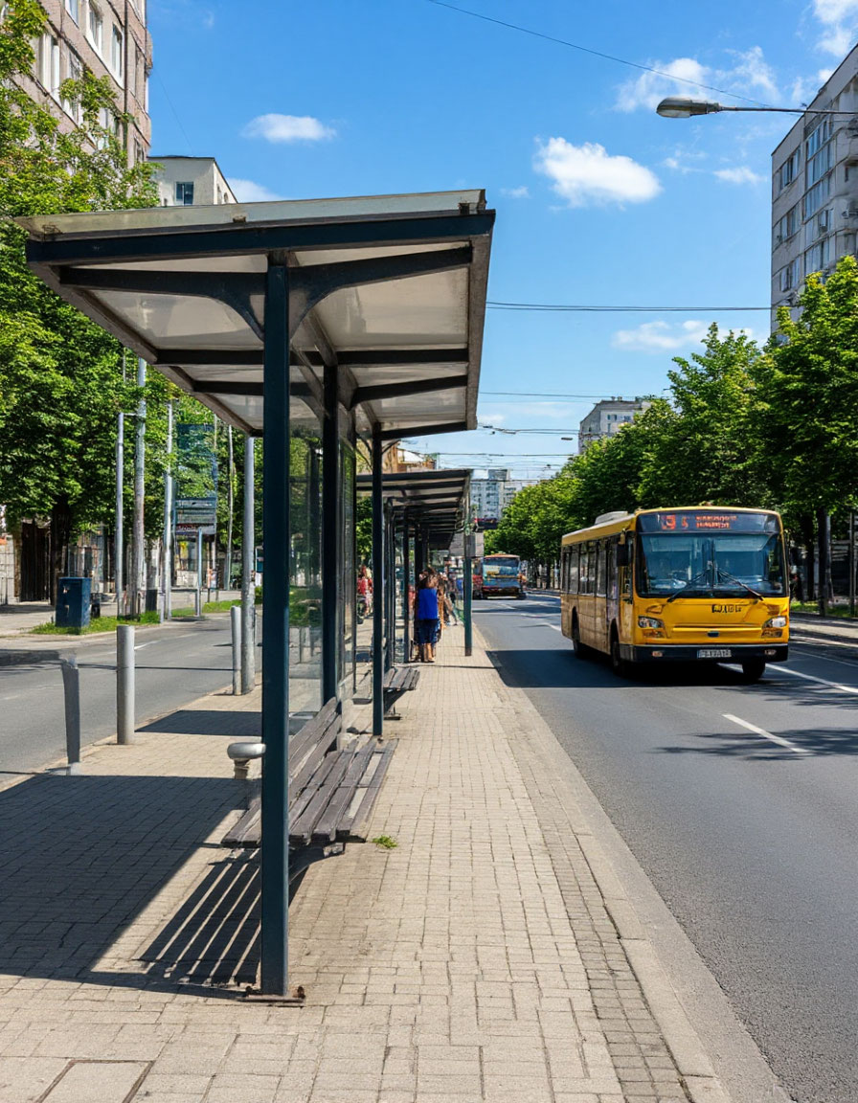
Поведение на остановках общественного транспорта
Ожидать автобус, троллейбус или трамвай нужно только на специально оборудованной остановке, не выходя на проезжую часть.
При посадке и высадке необходимо быть внимательным: транспорт может начать движение внезапно.
После выхода из автобуса нельзя сразу переходить дорогу — нужно дождаться, пока он отъедет, и переходить только по пешеходному переходу.

Slide 8
Движение по тротуарам и обочинам
По тротуарам пешеходы должны двигаться, не мешая другим, не выходя на проезжую часть.
При отсутствии тротуаров движение разрешено по обочине — по левой стороне дороги, навстречу движению транспорта. Это позволяет видеть приближающиеся автомобили.
Запрещено гулять по обочине группами, мешая другим или отвлекаясь на телефон.
При движении по обочине необходимо сохранять бдительность и готовность уступить дорогу велосипедистам и другим участникам движения.

Slide 9
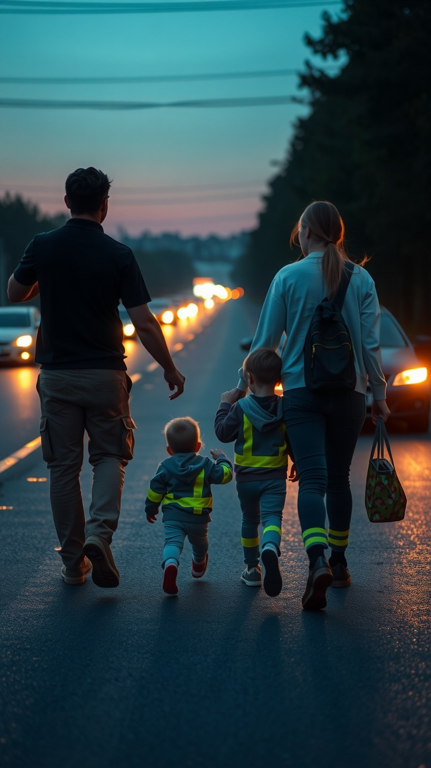
Безопасность детей на дороге
Дети до 7 лет должны передвигаться по дорогам только в сопровождении взрослых.
Детям до 10 лет не рекомендуется переходить дорогу самостоятельно, особенно в плотном транспортном потоке.
Взрослые должны учить детей правилам дорожного движения, объяснять, как правильно переходить дорогу и что делать при потере ориентации.

Slide 10
Использование мобильных устройств
Использование телефона, наушников или прослушивание музыки при переходе дороги крайне опасно — это отвлекает внимание от дорожной обстановки.
Пешеход, погружённый в телефон, может не заметить приближающийся автомобиль, не услышать сигналы и не среагировать вовремя.
Лучше остановиться, закончить разговор или убрать наушники перед переходом.

Slide 11
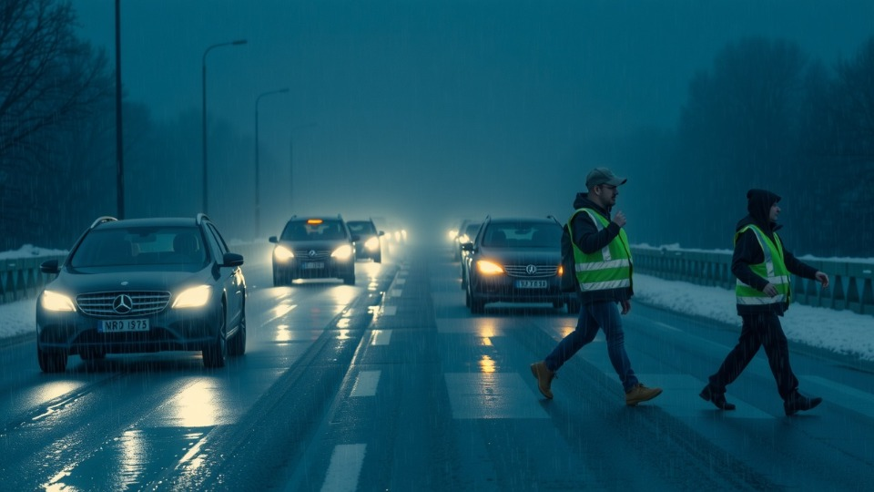

Влияние погодных условий на безопасность
В дождь, снег или туман видимость резко ухудшается, тормозной путь автомобилей увеличивается, а дорога становится скользкой.
Пешеходы должны быть особенно внимательны, переходить дорогу только в положенных местах и не торопиться.
В тёмное время суток рекомендуется использовать светоотражающие элементы на одежде, сумках или обуви, чтобы водители могли заметить вас заранее.

Slide 12

Поведение вблизи транспортных средств
Запрещено выбегать из-за стоящего автобуса, троллейбуса или грузовика — водитель не видит вас.
Нужно дождаться, пока транспорт отъедет, и только тогда смотреть по сторонам и переходить дорогу.
Также опасно играть рядом с дорогой, кататься на велосипедах или самокатах на проезжей части.
Велосипедисты старше 14 лет могут ездить по дорогам, но младшим разрешено только на тротуарах и велодорожках.

Slide 13
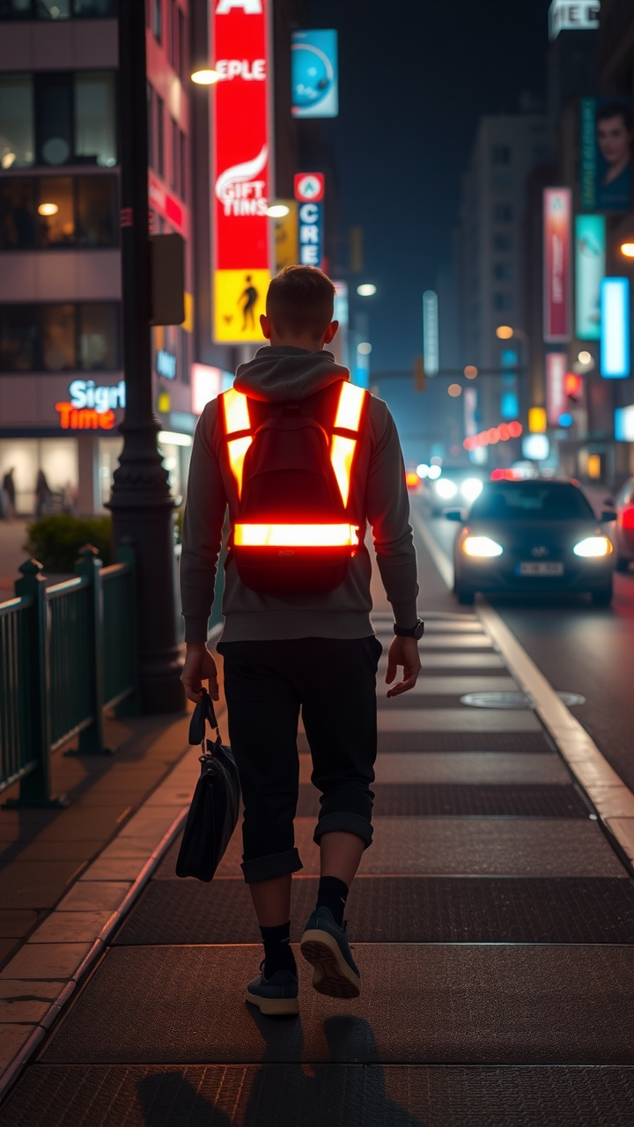
Роль светоотражающих элементов
Светоотражающие полоски, браслеты, нашивки или элементы на одежде значительно повышают видимость пешехода в темноте.
Даже при слабом свете фар они отражают лучи, предупреждая водителя о вашем присутствии.
Особенно важно использовать их осенью, зимой и весной, когда темнеет рано.

Slide 14
Действия при ДТП с участием пешехода
Если пешеход стал участником ДТП, он должен оставаться на месте (если может), не передвигаться при травмах и немедленно вызвать скорую помощь и полицию.
Нужно постараться запомнить номер машины, её марку и направление движения.
Ни в коем случае нельзя скрываться с места происшествия — это нарушение закона.
При наличии свидетелей следует попросить их остаться.
Также необходимо сообщить прибывшим на место сотрудникам полиции все обстоятельства произошедшего.

Slide 15
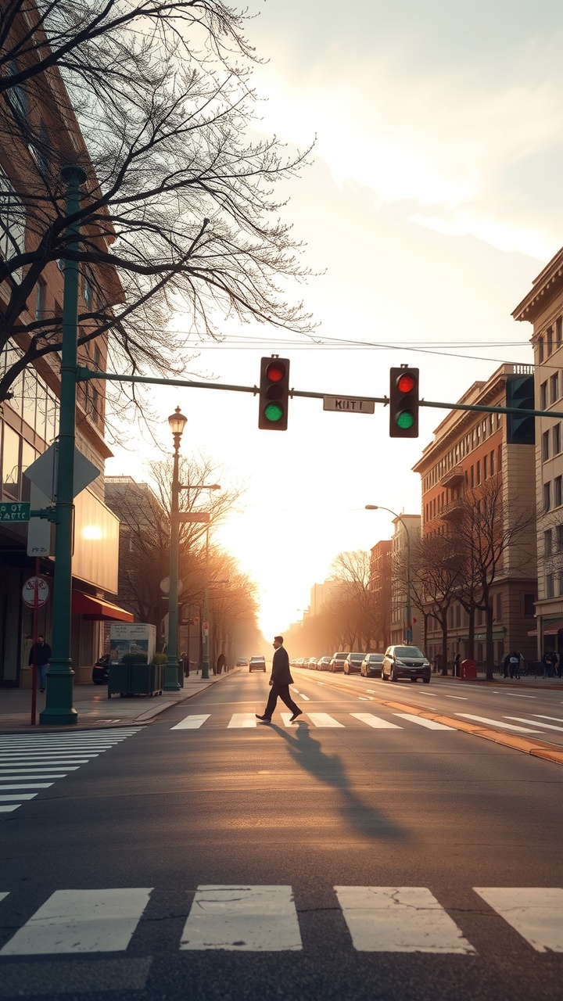
Заключение
Безопасность пешехода зависит от его знаний, внимательности и дисциплинированности.
Даже если водитель нарушает правила, пешеход должен стремиться избежать опасной ситуации, а не проверять своё преимущество ценой жизни.
Соблюдение правил дорожного движения, умение оценивать обстановку и ответственное отношение к своей безопасности — основа безопасного поведения на дороге.

